Slide 1
Инструкция для рецензентов по работе с сайтом psystudy.ru

Slide 2
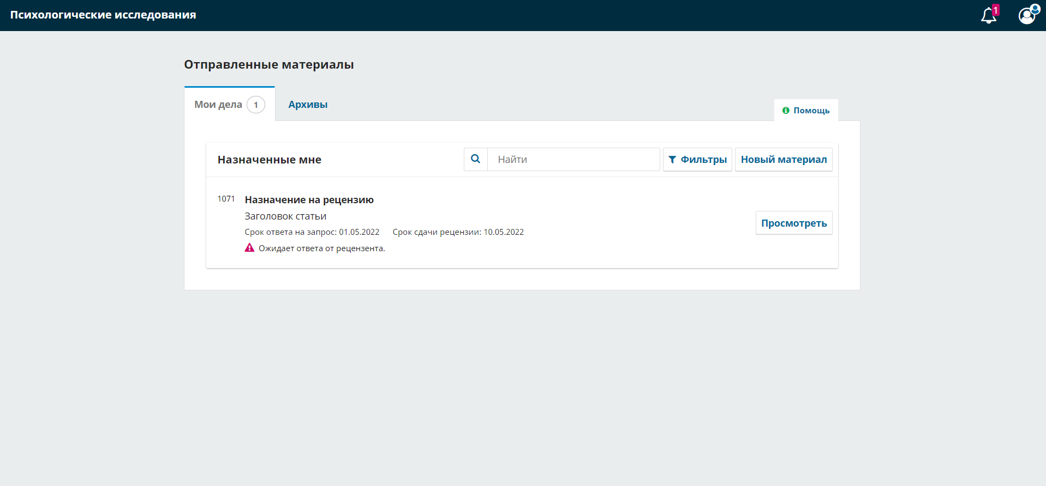
Войдите в личный кабинет на сайте psystudy.ru.
Нажмите на кнопку «Просмотреть» чтобы открыть рецензирование статьи

Slide 3
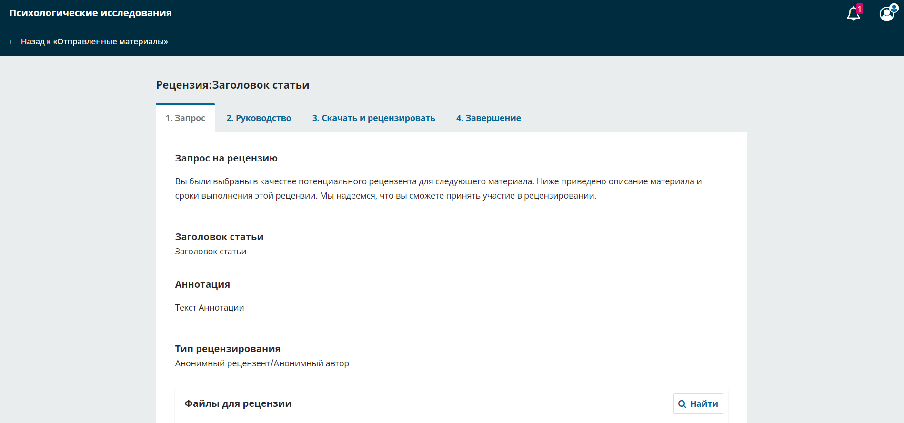
На вкладке «Запрос» вы можете прочитать название, аннотацию и ключевые слова

Slide 4
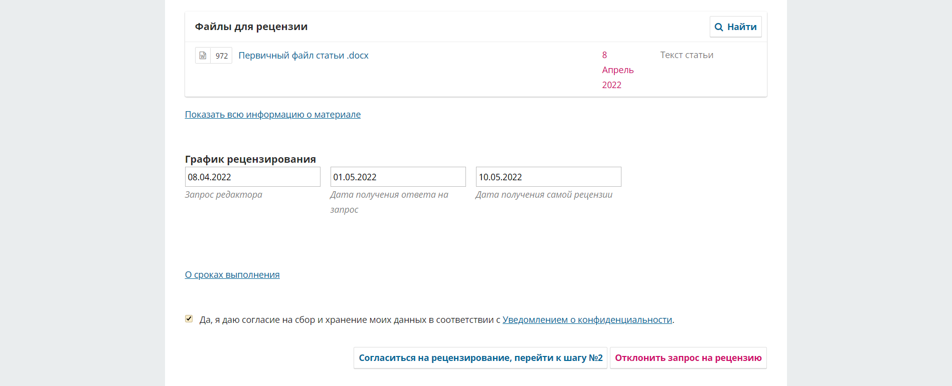
Нажав на файл – в примере «Первичный файл статьи.docx» –, вы сможете скачать текст. Нажмите на кнопку «Согласиться на рецензирование» или «Отклонить запрос» чтобы продолжить

Slide 5
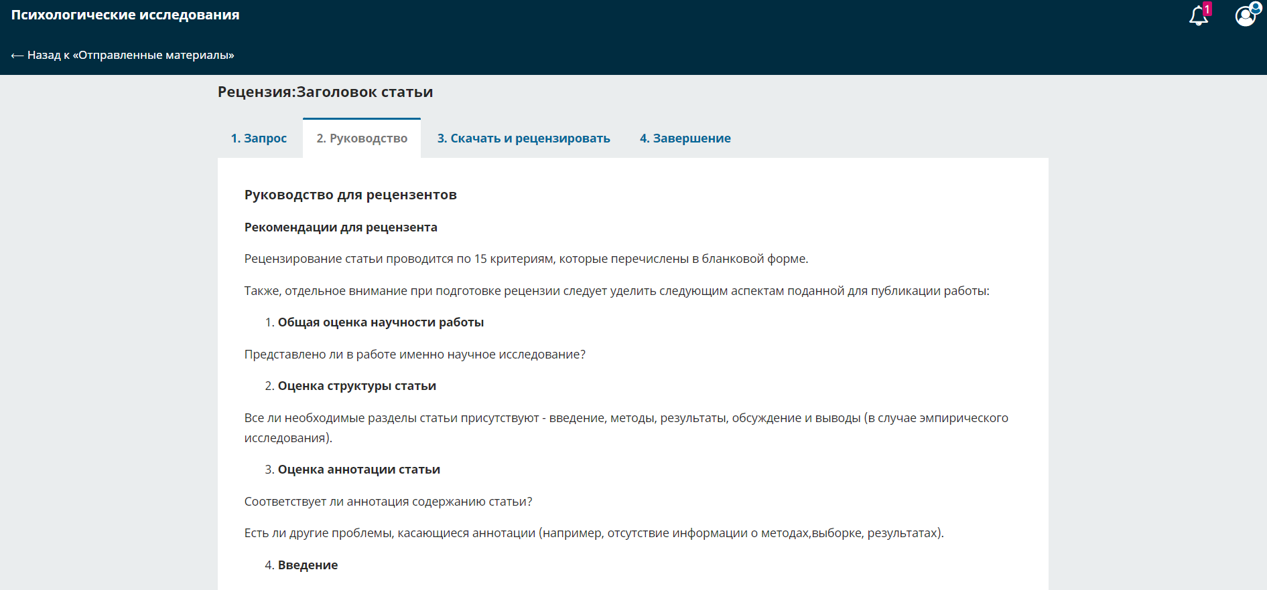
Прочитайте руководство для рецензентов и нажмите внизу страницы «Перейти к шагу 3»

Slide 6
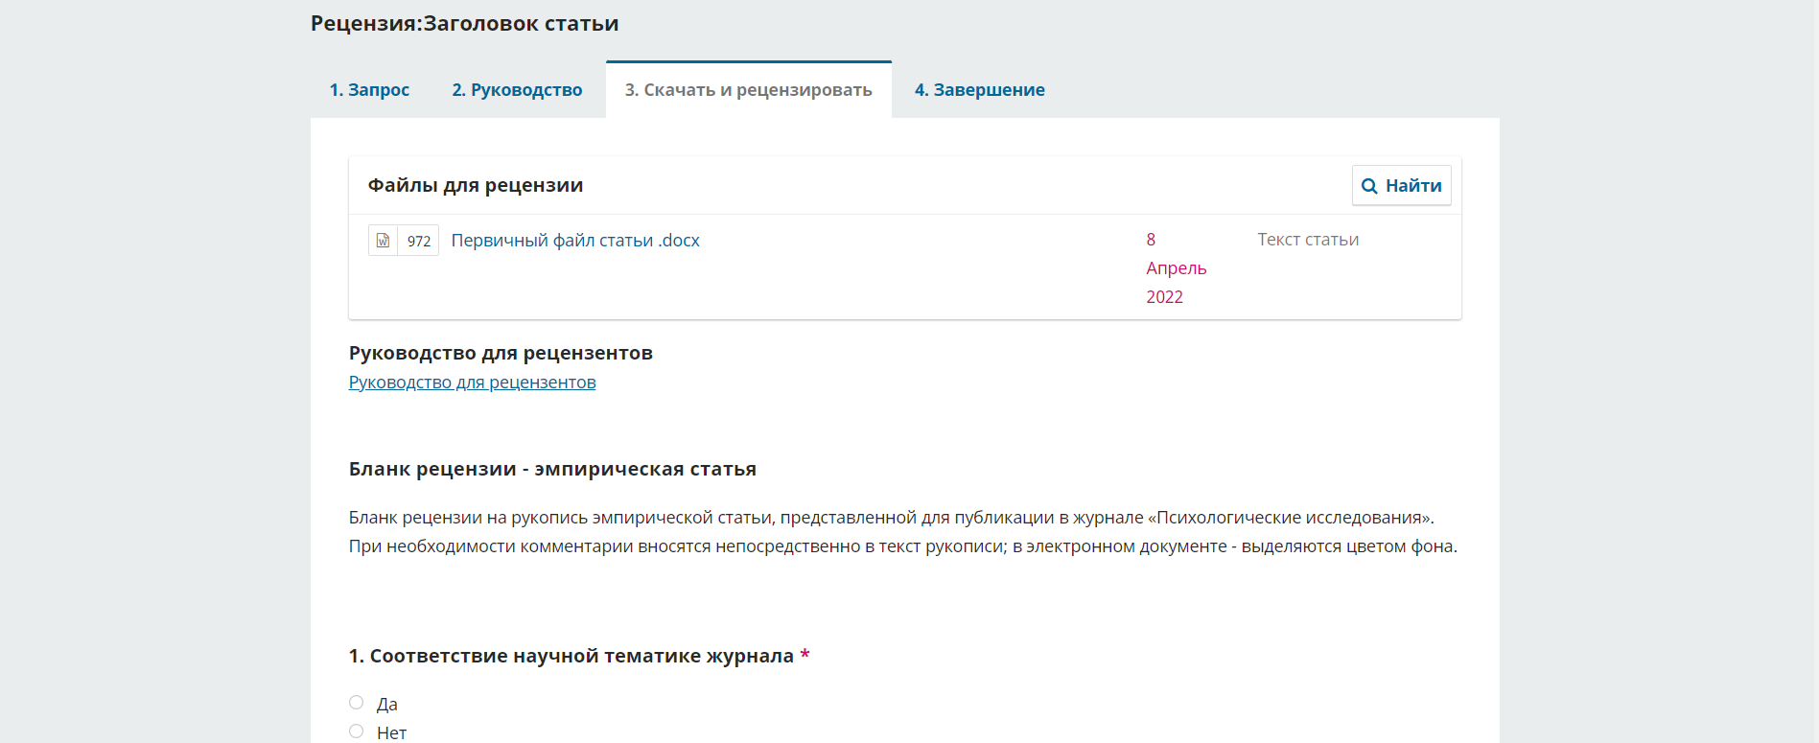
На этапе рецензирования вы можете скачать статью и дополнительные материалы, перечитать руководство для рецензентов, заполнить бланк рецензии, загрузить текст рецензии и начать обсуждение с редактором

Slide 7
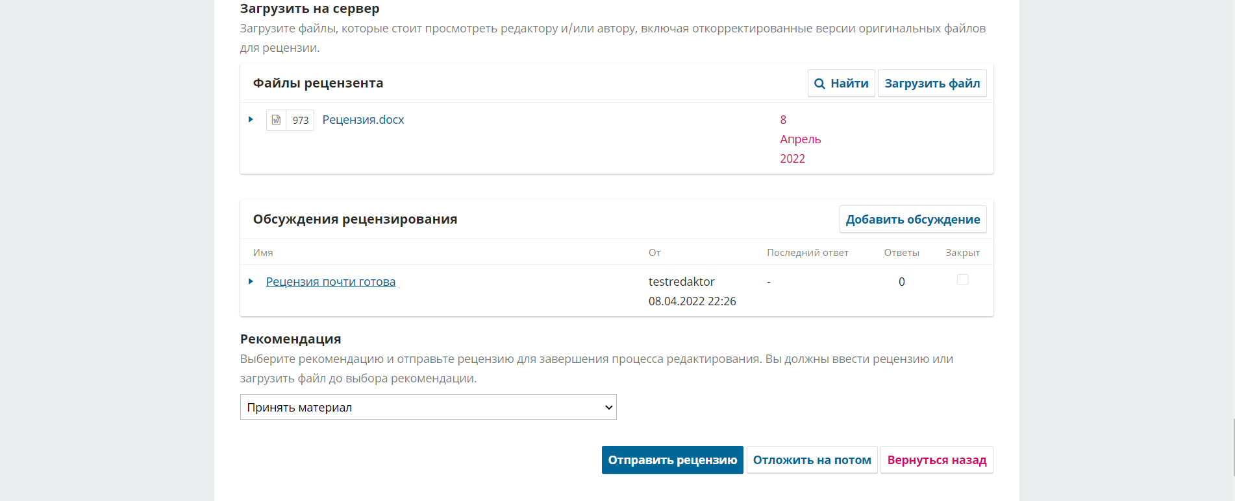
Вы также можете нажать кнопку «Отложить на потом» чтобы сохранить комментарии и выбранные пункты анкеты. Если вы закончили рецензирование, нажмите кнопку «Отправить рецензию»

Slide 8
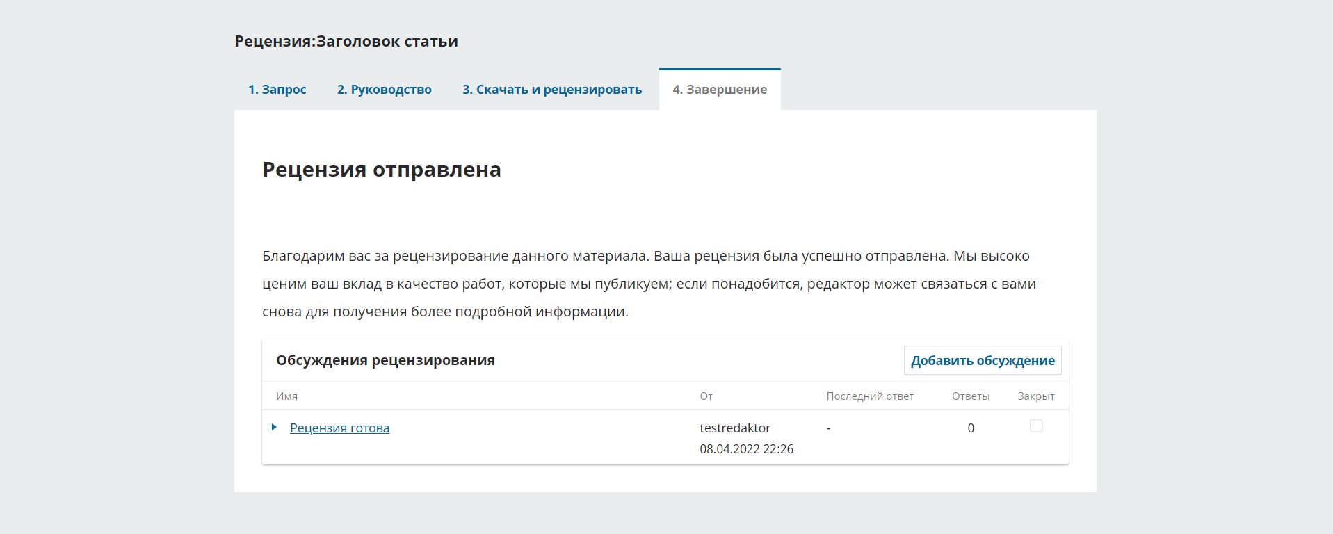
После отправки рецензии вы можете продолжить обсуждение с редактором или начать новое обсуждение

Slide 9
Спасибо! за внимание и за рецензирование статей для нас

